Slide 1
Trabajo Integrador
Virtualización
Alumnas: Pascutti, Valentina y Ramos, Angela

Slide 2
Introducción
Este trabajo se enfoca en la virtualización, una tecnología fundamental en la infraestructura tecnológica moderna que permite crear versiones virtuales de recursos informáticos. La virtualización es esencial para optimizar recursos, reducir costos y mejorar la seguridad.

Slide 3
Definición de Virtualización
La virtualización es una tecnología que permite crear versiones virtuales de sistemas operativos, servidores y redes. Ayuda a maximizar la capacidad de hardware y a optimizar el uso de recursos informáticos.

Slide 4
Tipos de Hipervisores
Hipervisor de tipo 1 (Bare-metal): se instala directamente sobre el hardware físico, óptimo para entornos empresariales. Hipervisor de tipo 2 (Alojado): se ejecuta sobre un sistema operativo anfitrión, adecuado para usuarios finales y aprendizaje.

Slide 5
Máquina Virtual
Es un equipo virtual creado por software que funciona de forma independiente dentro de un equipo físico (host).
Permite ejecutar varios sistemas operativos en el mismo hardware.
Se gestiona mediante un hipervisor, que asigna recursos y evita interferencias entre máquinas virtuales.

Slide 6
Caso Práctico
Implementación de dos máquinas virtuales utilizando Oracle VirtualBox. Una VM configurada como servidor web (Apache) y otra como cliente. Uso de un adaptador puente para permitir la comunicación y conectividad a internet entre las VM.

Slide 7
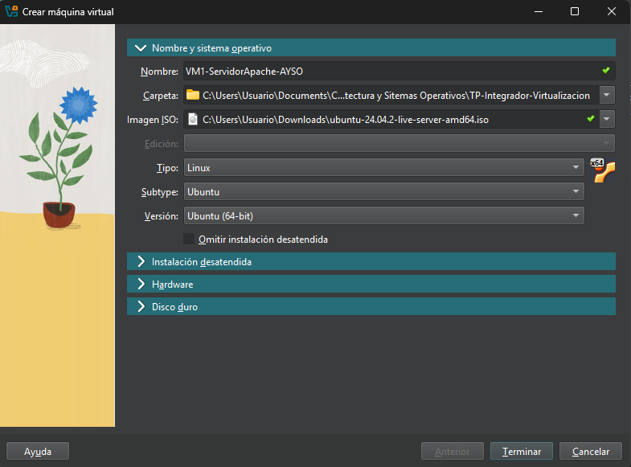
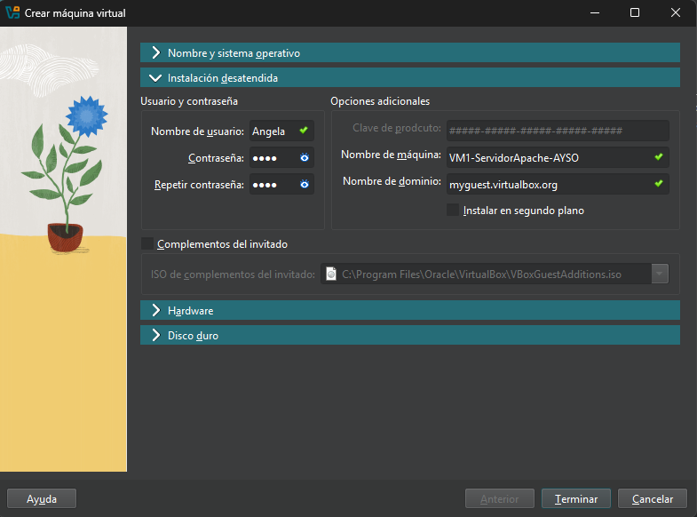
Instalacion Maquina Virtual 1

Slide 8
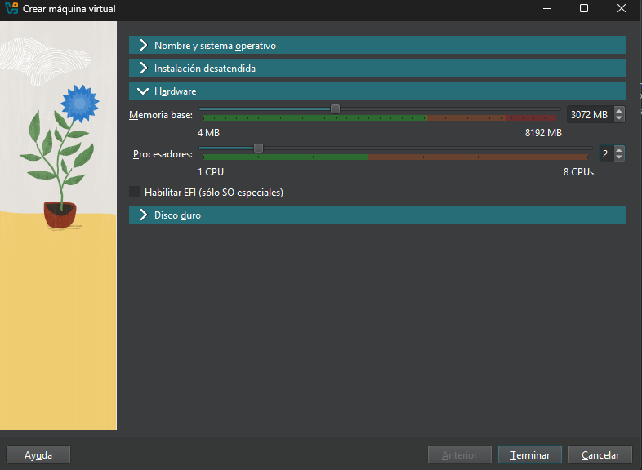
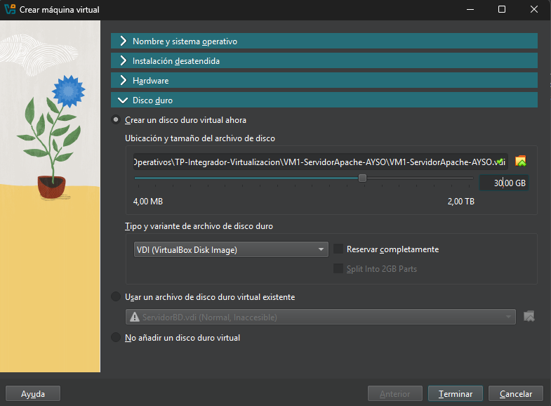

Slide 9
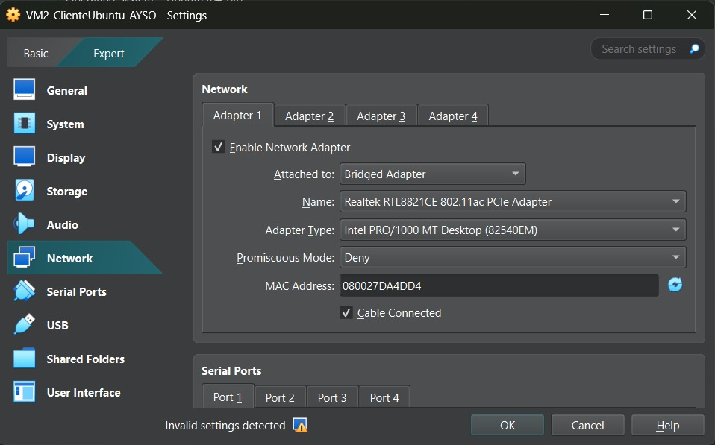
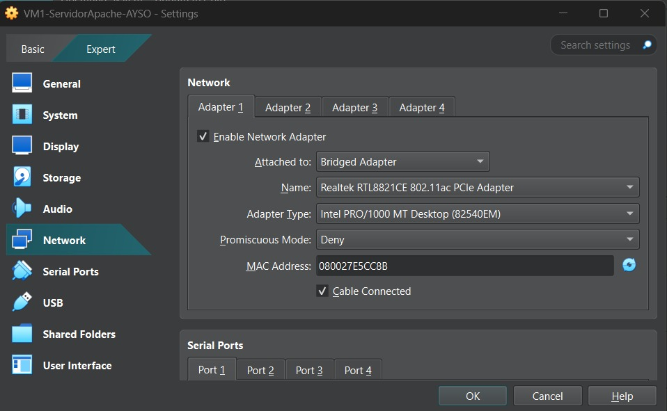
Configuracion de la red

Slide 10
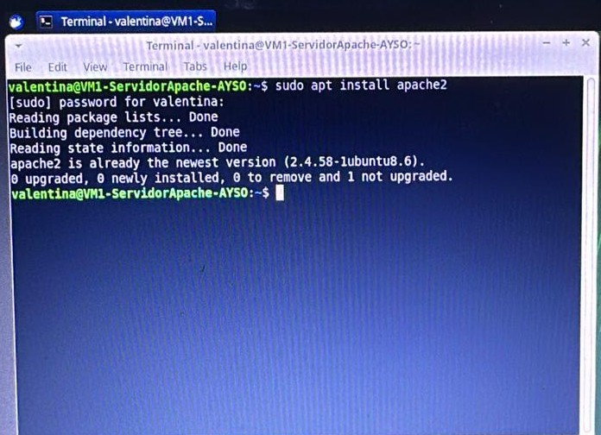
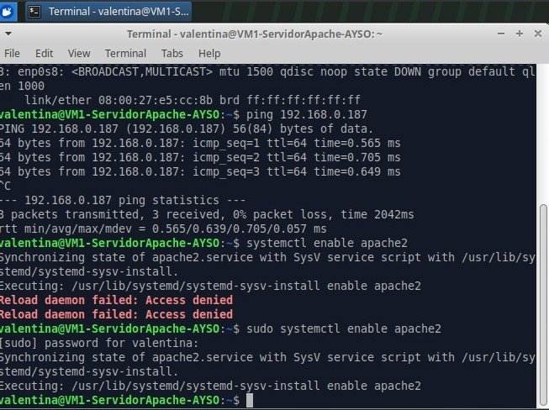
Habilitacion de Apache y
prueba de conectividad
Instalacion Apache

Slide 11
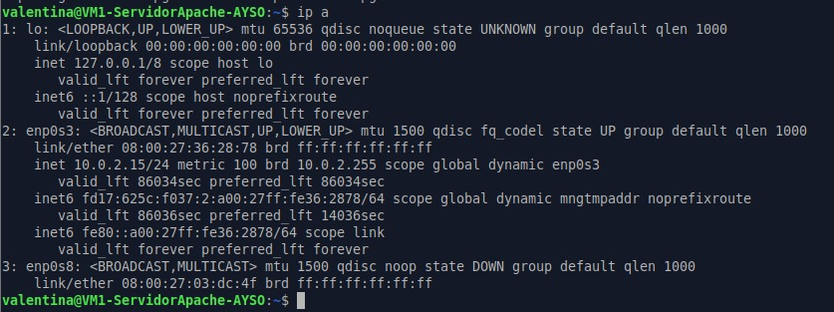
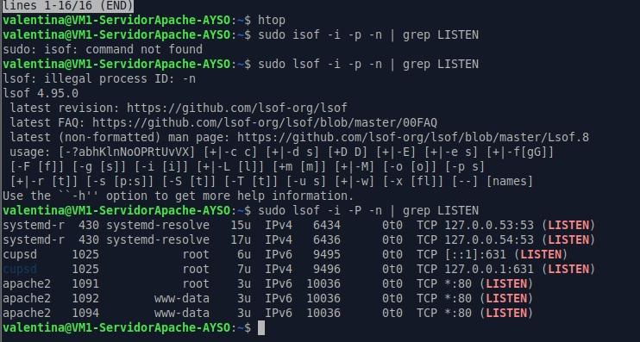
Verificacion de IP y
Puertos en escucha

Slide 12
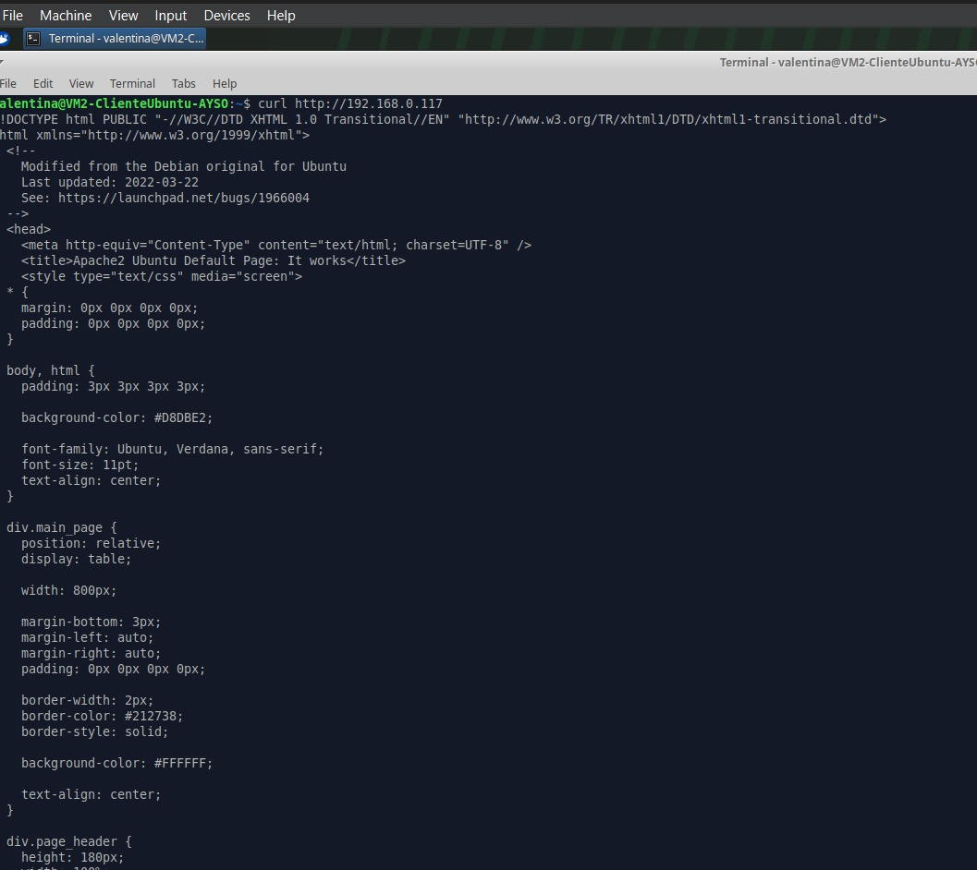
Verificacion del
Apache desde Cliente

Slide 13
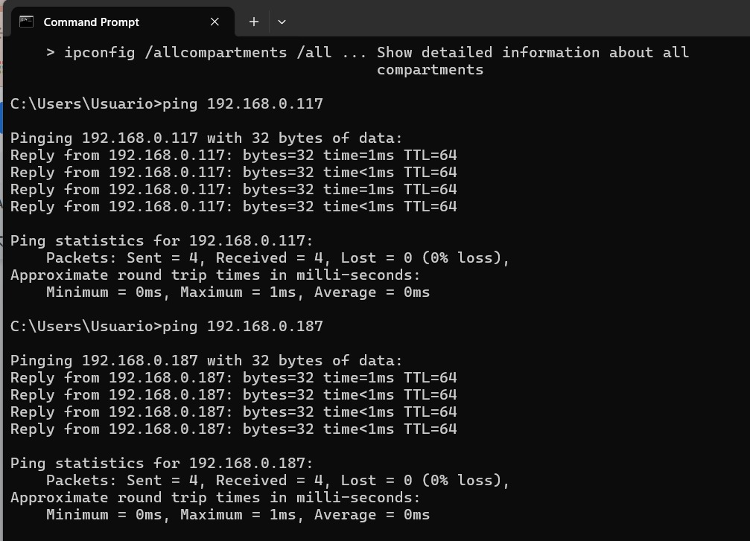
Verificacion de conectividad entre Host y MVs

Slide 14
Resultados Obtenidos
Configuración exitosa de un entorno virtual funcional. Implementación efectiva de máquinas virtuales con Ubuntu Server y conectividad optimizada.

Slide 15
Desafíos Superados
Problemas de conectividad iniciales entre las máquinas virtuales. Resolución mediante la configuración del adaptador de red a modo puente.

Slide 16
Beneficios de la Virtualización
Eficiencia en el uso de hardware, optimizando recursos y reduciendo costos. Facilita el desarrollo, pruebas y despliegue de software en entornos controlados.

Slide 17
Conclusión
La virtualización es una tecnología clave que permite mejorar la eficiencia, reducir costos y facilitar la innovación en el desarrollo y gestión de infraestructuras tecnológicas.

Slide 18
Referencias
Apache Software Foundation. (s.f.). Apache HTTP Server Version 2.4 Documentation. https://httpd.apache.org/docs/2.4/es/
Canonical Ltd. (s.f.). Ubuntu Server Documentation. https://documentation.ubuntu.com/server/
Enferrel, A. (s.f.). Virtualización: Conceptos y beneficios.
Amazon Web Services. (s.f.). ¿Qué es la virtualización? https://aws.amazon.com/es/what-is/virtualization/

Slide 19
¡Gracias!

